Slide 1
Διοικητική των επιχειρήσεων
Ελληνική Δημοκρατία
Τεχνολογικό Εκπαιδευτικό Ίδρυμα Ηπείρου
Ενότητα 9 : Εισαγωγή στην οργάνωση
Καραμάνης Κωνσταντίνος

Slide 2
Ανοιχτά Ακαδημαϊκά Μαθήματα στο ΤΕΙ Ηπείρου
Λογιστικής και χρηματοοικονομικής
Διοικητική των επιχειρήσεων
Ενότητα 9: Εισαγωγή στην οργάνωση
Καραμάνης Κωνσταντίνος
Επίκουρος Καθηγητής
Πρέβεζα, 2015

Slide 3
Άδειες Χρήσης
Το παρόν εκπαιδευτικό υλικό υπόκειται σε άδειες χρήσης Creative Commons.
Για εκπαιδευτικό υλικό, όπως εικόνες, που υπόκειται σε άλλου τύπου άδειας χρήσης, η άδεια χρήσης αναφέρεται ρητώς.

Slide 4
Χρηματοδότηση
Το έργο υλοποιείται στο πλαίσιο του Επιχειρησιακού Προγράμματος «Εκπαίδευση και Δια Βίου Μάθηση» και συγχρηματοδοτείται από την Ευρωπαϊκή Ένωση (Ευρωπαϊκό Κοινωνικό Ταμείο) και από εθνικούς πόρους.
Το έργο «Ανοικτά Ακαδημαϊκά Μαθήματα στο TEI Ηπείρου» έχει χρηματοδοτήσει μόνο τη αναδιαμόρφωση του εκπαιδευτικού υλικού.
Το παρόν εκπαιδευτικό υλικό έχει αναπτυχθεί στα πλαίσια του εκπαιδευτικού έργου του διδάσκοντα.

Slide 5
Σκοποί ενότητας
Ολοκληρώνοντας την ενότητα θα πρέπει να είστε σε θέση να :
Ορίζετε την οργάνωση
Κατανοείτε την έννοια της οργανωτικής δομής
Διακρίνετε οργανωτικές δομές με βάση την επισημότητα
Να γνωρίζετε τα πλεονεκτήματα και μειονεκτήματα των ανεπίσημων δομών
Αναλύετε δομές εξουσίας και εύθύνης

Slide 6
Περιεχόμενα ενότητας
Οργάνωση
Οργανωτική δομή
Επίσημες και ανεπίσημες οργανωτικές δομές
Εξουσία και ευθύνη
Αλυσίδα εντολών
Σχέσεις εξουσίας

Slide 7
Χρήση Διατάξεων

Slide 8
Ενότητα 9: Εισαγωγή στην οργάνωση
Διοικητική των επιχειρήσεων

Slide 9
ΟΡΓΑΝΩΣΗ
Οργάνωση: διαδικασία τακτοποίησης ανθρώπων και άλλων πόρων για την επίτευξη ενός στόχου.
Αφορά στην εφαρµογή των προγραµµάτων αποσαφηνίζοντας τις εργασίες και τις εργασιακές σχέσεις.
Προσδιορίζει ποιος πρέπει να κάνει τι, ποιος είναι επικεφαλής ποιου και πως οι διαφορετικοί άνθρωποί και τα διαφορετικά τµήµατα του οργανισµού σχετίζονται και συνεργάζονται!

Slide 10
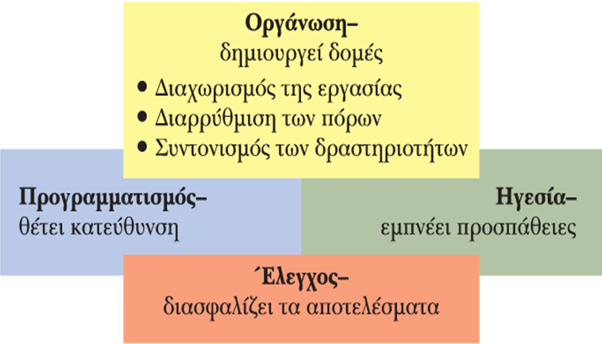
Σχήµα 1. Η οργάνωση σε σχέση µε τις άλλες διοικητικές λειτουργίες
Πηγή: Schermerhorn J.R., 2012

Slide 11
Οργανωτική Δοµή
Είναι ένα σύστηµα καθηκόντων, ροών εργασίας, σχέσεων αναφοράς και καναλιών επικοινωνίας που συνδέουν την εργασία διαφόρων ατόµων και οµάδων.
Κατανέµει τα καθήκοντα µέσω του καταµερισµού εργασίας.
Παρέχει συντονισµό µε τα αποτελέσµατα απόδοσης.

Slide 12
Επίσηµες Οργανωτικές Δοµές
Επίσηµη εκδοχή: η τυπική δοµή ενός οργανισµού
Οργανόγραµµα: ένα διάγραµµα που περιγράφει την επίσηµη διαρρύθµιση των θέσεων εργασίας µέσα στον οργανισµό.
Το οργανόγραµµα ενηµερώνει για:
Τον καταµερισµό εργασίας
Τις εποπτικές σχέσεις
Τα κανάλια επικοινωνίας
Σηµαντικά υπο-τµήµατα
Τα επίπεδα διοίκησης

Slide 13
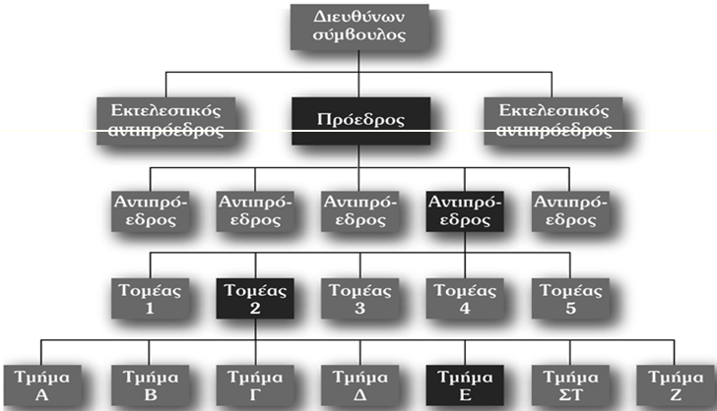
Σχήµα 2. Η επίσηµη δοµή σε έναν Οργανισµό
Πηγή: Robbins S., Decento D. και Coulter M. , 2012

Slide 14
Ανεπίσηµες Οργανωτικές Δοµές
Ανεπίσηµη εκδοχή: το σύνολο των άτυπων σχέσεων µεταξύ των µελών ενός οργανισµού.
Ανάλυση κοινωνικών δικτύων: προσδιορίζει τις άτυπες δοµές και τις ενσωµατωµένες κοινωνικές σχέσεις που είναι ενεργές σε έναν οργανισµό.
Σχεδιάζονται µε γραµµές, οι οποίες ενώνουν τα άτοµα µεταξύ τους σύµφωνα µε τη συχνότητα και τον τύπο της σχέσης που διατηρούν.

Slide 15
Πιθανά µειονεκτήµατα των ανεπίσηµων δοµών
Μπορεί να λειτουργούν κατά των συµφερόντων του οργανισµού ως συνόλου.
Μπορεί να επηρεάζονται από φήµες.
Μπορεί να µεταφέρουν ανακριβείς πληροφορίες.
Μπορεί να γεννούν αντίσταση στην αλλαγή.
Εκτρέπουν τις προσπάθειες εργασίας από σηµαντικούς στόχους.
Δηµιουργούν συναισθήµατα αποξένωσης στους «αποκλειόµενους».

Slide 16
Οι σχέσεις εξουσίας
Γραµµική εξουσία: όταν ο µάνατζερ κατευθύνει το έργο κάποιου υφισταµένου.
Επιτελική εξουσία: αφορά θέσεις που δηµιουργούνται για την υποστήριξη, συµβουλευτική και γενικότερα τη µείωση ορισµένων πληροφοριακών φορτίων

Slide 17
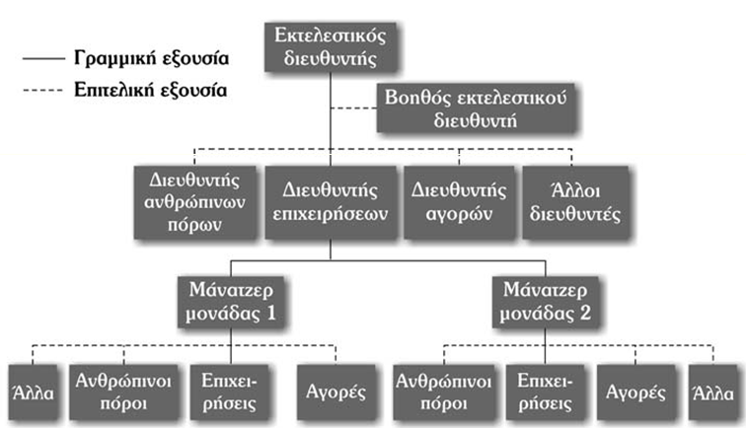
Σχήµα 4. Η γραµµική και η επιτελική εξουσία σε έναν Οργανισµό
Πηγή: Robbins S., Decento D. και Coulter M. , 2012

Slide 18
Βιβλιογραφία
Εισαγωγή στο Management (2012), Schermerhorn J.R.
Διοίκηση Επιχειρήσεων (2012), Robbins S., Decento D. και Coulter M.

Slide 19
Σημείωμα Αναφοράς
Copyright Τεχνολογικό Ίδρυμα Ηπείρου. Καραμάνης Κωνσταντίνος
Διοικητική των επιχειρήσεων
Έκδοση: 1.0 Πρέβεζα,2015.
Καραμάνης, Κ. (2015). Διοικητική των επιχειρήσεων. ΤΕΙ Ηπείρου
Διαθέσιμο από τη δικτυακή διεύθυνση:
http://eclass.teiep.gr/OpenClass/courses/ACC141/
Διοικητική των επιχειρήσεων, Ενότητα 9 ΤΜΗΜΑ ΛΟΓΙΣΤΙΚΗΣ ΚΑΙ ΧΡΗΜΑΤΟΙΚΟΝΟΜΙΚΗΣ , ΤΕΙ ΗΠΕΙΡΟΥ - Ανοιχτά Ακαδημαϊκά Μαθήματα στο ΤΕΙ Ηπείρου

Slide 20
Σημείωμα Αδειοδότησης
Το παρόν υλικό διατίθεται με τους όρους της άδειας χρήσης Creative Commons Αναφορά Δημιουργού-Μη Εμπορική Χρήση-Όχι Παράγωγα Έργα 4.0 Διεθνές [1] ή μεταγενέστερη. Εξαιρούνται τα αυτοτελή έργα τρίτων π.χ. φωτογραφίες, Διαγράμματα κ.λ.π., τα οποία εμπεριέχονται σε αυτό και τα οποία αναφέρονται μαζί με τους όρους χρήσης τους στο «Σημείωμα Χρήσης Έργων Τρίτων».
Ο δικαιούχος μπορεί να παρέχει στον αδειοδόχο ξεχωριστή άδεια να χρησιμοποιεί το έργο για εμπορική χρήση, εφόσον αυτό του ζητηθεί.
[1]
http://creativecommons.org/licenses/by-nc-nd/4.0/deed.el

Slide 21
Τέλος Ενότητας
Επεξεργασία: Δαπόντας Δημήτριος
Πρέβεζα,2015

Slide 22
Σημειώματα
Διοικητική των επιχειρήσεων, Ενότητα 9 ΤΜΗΜΑ ΛΟΓΙΣΤΙΚΗΣ ΚΑΙ ΧΡΗΜΑΤΟΙΚΟΝΟΜΙΚΗΣ , ΤΕΙ ΗΠΕΙΡΟΥ - Ανοιχτά Ακαδημαϊκά Μαθήματα στο ΤΕΙ Ηπείρου

Slide 23
Διατήρηση Σημειωμάτων
Οποιαδήποτε αναπαραγωγή ή διασκευή του υλικού θα πρέπει να συμπεριλαμβάνει:
το Σημείωμα Αναφοράς
το Σημείωμα Αδειοδότησης
τη Δήλωση Διατήρησης Σημειωμάτων
το Σημείωμα Χρήσης Έργων Τρίτων (εφόσον υπάρχει)
μαζί με τους συνοδευόμενους υπερσυνδέσμους.
Διοικητική των επιχειρήσεων, Ενότητα 9 ΤΜΗΜΑ ΛΟΓΙΣΤΙΚΗΣ ΚΑΙ ΧΡΗΜΑΤΟΙΚΟΝΟΜΙΚΗΣ , ΤΕΙ ΗΠΕΙΡΟΥ - Ανοιχτά Ακαδημαϊκά Μαθήματα στο ΤΕΙ Ηπείρου

Slide 24
Τέλος Ενότητας

